Slide 1
Chào mừng các con đến với tiết toán.

Slide 2
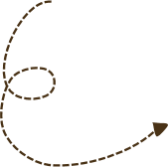
Khởi động

Slide 3
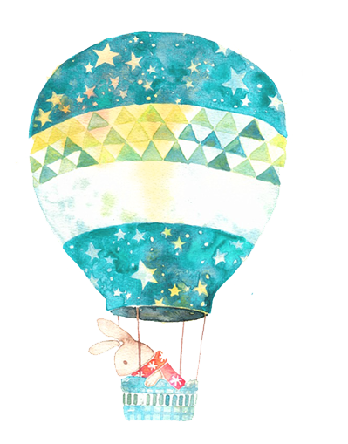
To¸n
Bài 40: Luyện tập chung.

Slide 4
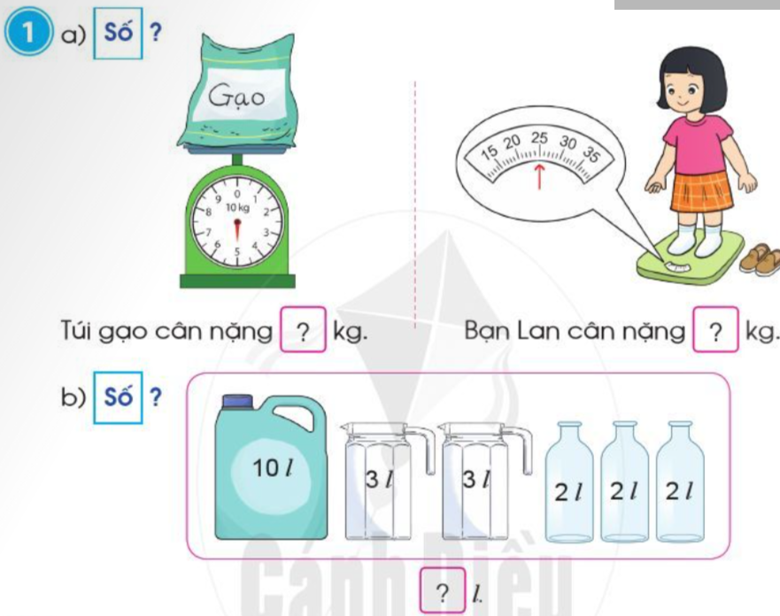
5
25
22

Slide 5
3 kg
Phải đổ them số l nước nữa thì đầy canlà:
10- 5 = 5 (l)
Đáp số: 5 l

Slide 6
Em bé cân nặng là:
70 - 63 = 7 (kg)
Đáp số: 7 kg

Slide 7
Bài giải
Buổi chiều cửa hàng bán được số lít sữa là:
35+15 = 50 (l )
Đáp số: 50 l.

Slide 9
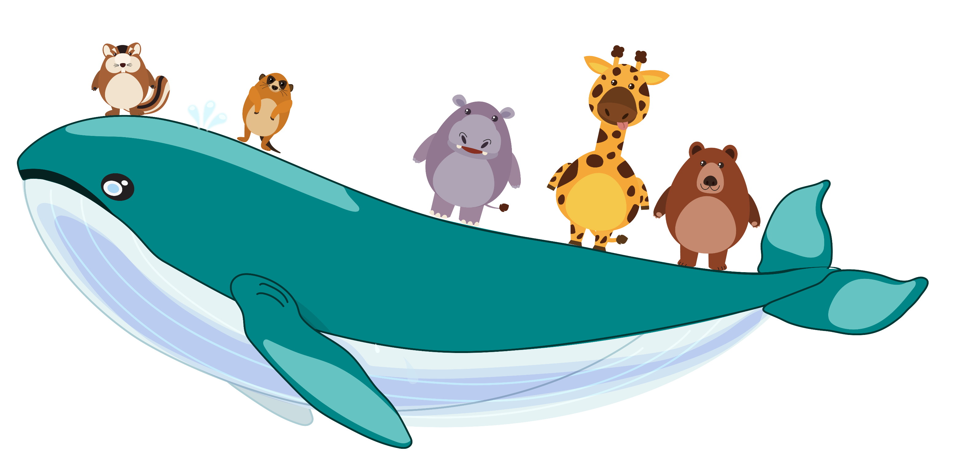
HẸN GẶP LẠI

